Slide 1
Seminārs būvniecības procesa dalībniekiem
“Būvju tehniskās apsekošanas atzinuma būtība no uzraugošo institūciju skatupunkta”
Biežāk konstatētās neatbilstības būvju tehniskajā apsekošanā būvdarbu kontroles ietvaros
Inese Linde, BVKB Būvdarbu kontroles nodaļas būvinspektore

Slide 2
Normatīvais regulējums - izpētei
Ministru kabineta noteikumi Nr. 384 «Būvju tehniskās apsekošanas būvnormatīvs LBN 405-21»
Ministru kabineta 2015. gada 30. jūnija noteikumi Nr. 334 "Noteikumi par Latvijas būvnormatīvu LBN 005-15 "Inženierizpētes noteikumi būvniecībā"".
Ministru kabineta 2014. gada 2.septembra noteikumu Nr.529 „Ēku būvnoteikumi” 76.5.apakšpunkts.
Ministru kabineta noteikumu Nr.265 "Latvijas būvnormatīvs LBN 207-15 "Ģeotehniskā projektēšana""

Slide 3
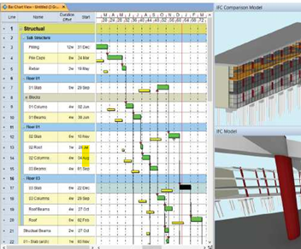
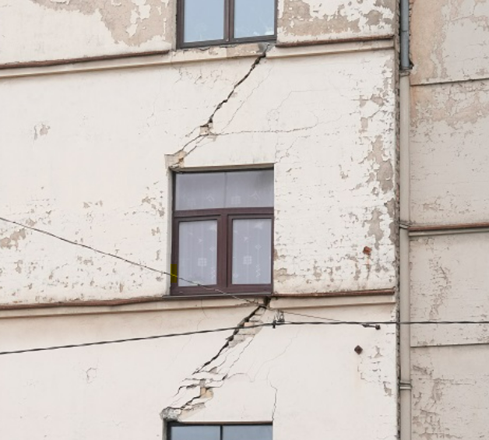
Sekas un riski nepietiekamas izpētes gadījumā
Plaisas un cita veida deformācijas ,
Nepieciešamība atkārtoti veikt tehnisko apsekošanu,
Mainās būvapjoms (lielākā apjomā) ,
Palielinātas izmaksas , lai novērstu bīstamību,
Tiek palielināts plānotais būvdarbu termiņš .

Slide 4
Atbildība, ja izpēte ir nepietiekama
Ministru kabineta 2014. gada 19. augusta noteikumi Nr. 500 "Vispārīgie būvnoteikumi«
36.punkts. Būvprojekta vadītājam ir šādi pienākumi
36.2. pārliecināties, ka ir saņemta pietiekama un aktuāla projektēšanai nepieciešamā informācija, un, ja nepieciešams, pieprasīt papildu informāciju un nodrošināt savlaicīgu tās nodošanu būvprojekta daļu atbildīgajiem speciālistiem;
38. punkts. Būvprojekta daļas vadītājam ir šādi pienākumi:
38.1. pārliecināties, ka ir saņemta visa darbu izpildei nepieciešamā informācija, un, ja nepieciešams, pieprasīt būvprojekta vadītājam papildu informāciju;
38.2. veikt nepieciešamos aprēķinus un izstrādāt attiecīgās būvprojekta daļas, nodrošinot to atbilstību būvniecības iecerei, būvniecības ierosinātāja uzdevumam un būvatļaujas nosacījumiem, kā arī pārliecināties, ka būvprojekta daļas risinājumi atbilst Latvijas būvnormatīvu un citu normatīvo aktu prasībām, bet, ja būvprojektu izstrādā, piemērojot Eiropas Savienības dalībvalstu nacionālo standartu un būvnormatīvu tehniskās prasības, – Eiropas Savienības dalībvalstu nacionālo standartu un būvnormatīvu tehniskajām, kā arī tehnisko vai īpašo noteikumu prasībām;
Ministru kabineta 2018. gada 20. marta noteikumi Nr. 169 "Būvspeciālistu kompetences novērtēšanas un patstāvīgās prakses uzraudzības noteikumi".
47.punkts. Ja saņemta sūdzība vai informācija par iespējamiem šo noteikumu 50., 51. punktā un 57.2. apakšpunktā minētajiem būvspeciālista profesionālās darbības pārkāpumiem, kompetences pārbaudes iestāde izvērtē pārkāpuma būtību un var pieņemt šo noteikumu 48.1., 48.2., 48.4. vai 48.5. apakšpunktā minēto lēmumu.
Līgumā noteiktā atbildība.
Savstarpēji noslēgtā līgumā var noteikt atbildību par pienākumu neizpildi vispār, nepienācīgu izpildi vai neizpildīšanu īstā laikā (termiņā).

Slide 5
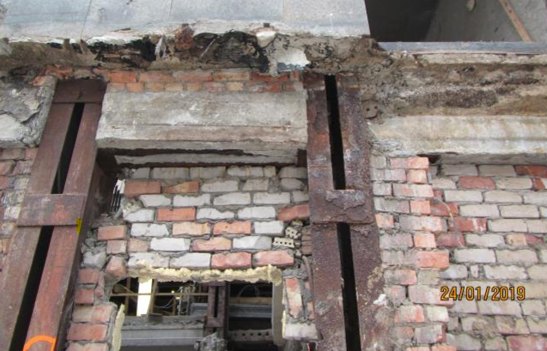
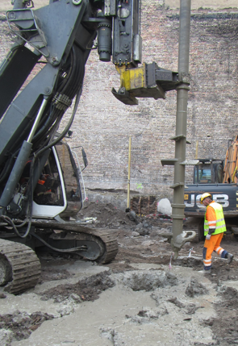
Nepietiekama izpēte!

Slide 6
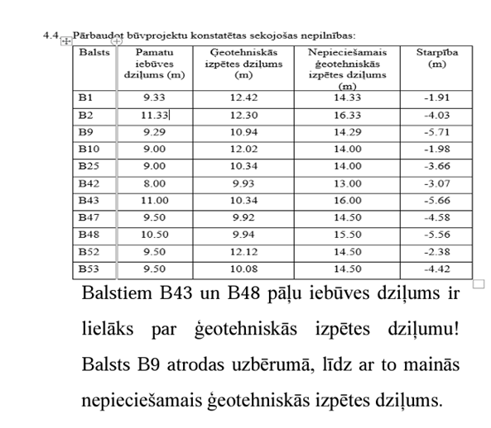
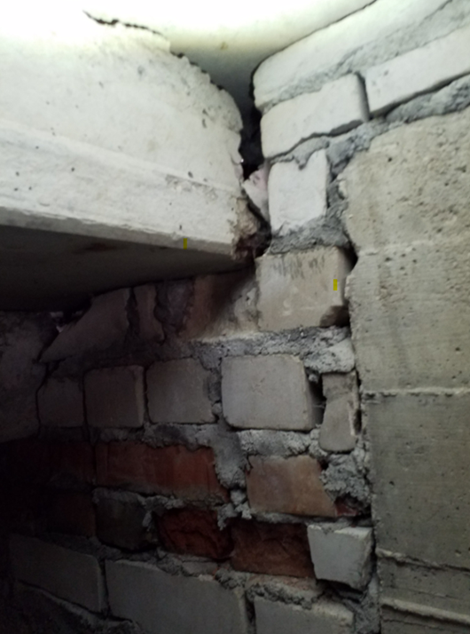
Nepietiekama izpēte!

Slide 7
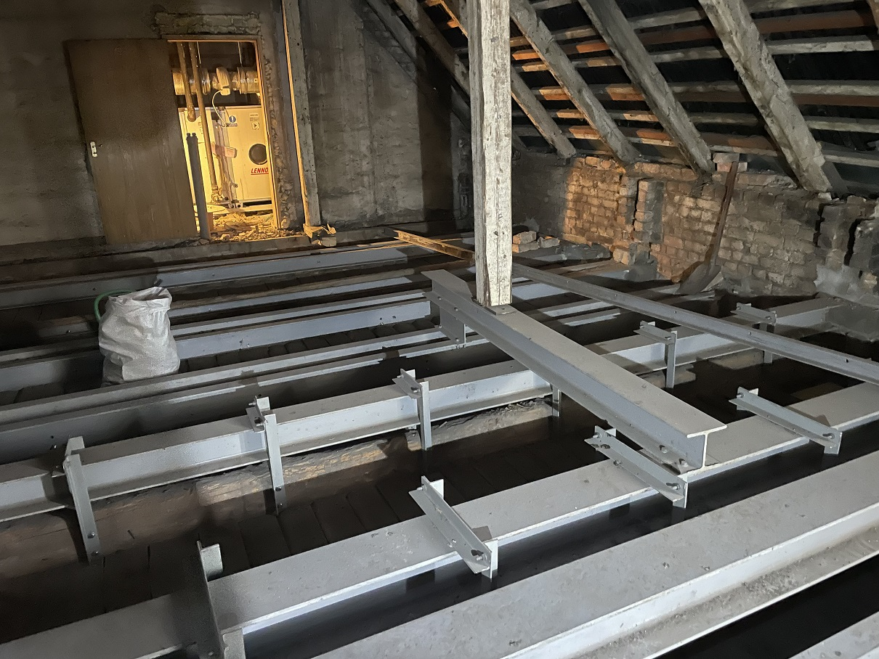
Būvdarbi nepārtraucot ēkas ekspluatāciju
EBN 80.p. Izstrādājot būvprojektus ekspluatācijā esošo ēku pārbūvei, kas jāveic, nepārtraucot to pamatfunkciju izpildi, darbu organizēšanas projektā papildus norāda:
80.1. kādi darbi un kādā secībā veicami, nepārtraucot ēkas pamatfunkciju, un kādi darbi, kādā secībā un kādos termiņos – plānotos pamatfunkciju izpildes pārtraukumos;
80.2. būvdarbu ģenerālplānos – ekspluatācijā esošās ēkas, arī inženiertīkli un ceļi, kuru funkcionēšana pārbūves laikā netiek pārtraukta, kā arī ēkas un inženiertīkli, kuru funkcionēšana tiek pārtraukta uz laiku vai pilnīgi;
80.3. skaidrojošajā aprakstā – sadarbība starp būvdarbu veicēju un pārbūvējamās vai atjaunojamās ēkas īpašnieku, kā arī pasākumi, kas nodrošina netraucētu ēkas pamatfunkciju izpildi un pārbūves vai atjaunošanas darbu veikšanu;
80.4. būvizstrādājumu un demontāžas materiālu pagaidu nokraušanas vietas un to maksimāli pieļaujamais svars uz pārseguma, jumta vai citām nesošām konstrukcijām;
80.5. montāžas slodžu shēmas pārbūves laikā un to ietekme uz nesošām konstrukcijām un blakus esošām ēkām.
(Grozīts ar MK 11.01.2022. noteikumiem Nr. 6; grozījumi punktā stājas spēkā 01.03.2022., sk. grozījumu 2. punktu)
Būvobjektā ir paredzēts bēniņu apjomā veikt jumta nesošo konstrukciju pastiprināšanu, jumta seguma, lietus ūdens novadīšanas sistēmas, pārseguma siltinājuma, apgaismojuma un ugunsgrēka atklāšanas sistēmas atjaunošana.
Ņemot vērā to, ka būvprojektā nav iekļauti risinājumi atbilstoši Būvniecības likuma 21 pantam un ĒBN 80.punktam, būves ekspluatācija nav pieļaujama.

Slide 8
Ministru kabineta 02.09.2014. noteikumu Nr.529 „Ēku būvnoteikumi” 76.5.apakšpunkts.
76. Darbu organizēšanas projektu izstrādā visam būvdarbu apjomam (būvprojektam), un tam ir šādas sastāvdaļas:
76.1. būvdarbu kalendāra plāns (ja to pieprasa būvniecības ierosinātājs);
76.2. būvdarbu ģenerālplāns, kas izstrādāts, pamatojoties uz grafisko dokumentu (plānu), kurā ir atspoguļota ēkas, ceļu un inženiertīklu esošā situācija;
76.3. darba aizsardzības plāns (to var izstrādāt arī kā patstāvīgu dokumentu);
76.4. skaidrojošs apraksts;
76.5. montāžas slodžu shēmas būvniecības laikā un to ietekme uz nesošām konstrukcijām un blakus esošajām ēkām!!!

Slide 9
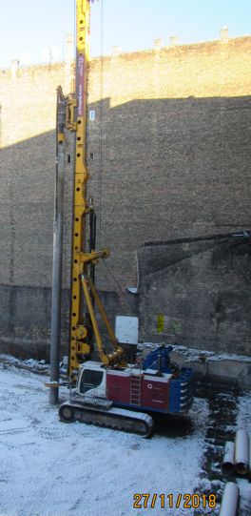
Ietekmes izvērtējums uz blakus esošo apbūvi
Ministru kabineta noteikumu Nr.265 "Latvijas būvnormatīvs LBN 207-15 "Ģeotehniskā projektēšana"" 4.punkts, proti, pamatu un pamatņu projektos paredz pasākumus, kas nodrošina blakus esošo būvju normālus ekspluatācijas apstākļus projektējamās būves būvniecības un ekspluatācijas laikā. Projektējot jaunas būves esošo būvju tuvumā, nepieciešams noteikt esošo būvju pamatu–pamatņu parametrus un pamatnes iespējamās papildu deformācijas, kuras rada projektējamo būvju slodzes un citas ietekmes. Būvdarbi veicami tā, lai netiktu pieļauta nekāda trešās personas īpašuma stāvokļa pasliktināšana.
Skaidri jābūt izvērtētam esošās ēkas deformācijas stāvoklis ( pirms būvdarbu uzsākšanas) , par cik ēka deformējusies attiecībā pret sākotnējo (jaunas ēkas) stāvokli - tādējādi izvērtējot deformāciju pieļaujamība būvdarbu laikā.

Slide 10
Biežāk pielietotās metodes ēku monitoringam
plaisu konstrukcijās attīstības dinamikas instrumentālie novērojumi ar uzstādīto kontrolmarku, noniju vai automātisko devēju palīdzību;
vertikālo deformāciju (sēšanās vai pacelšanās) novērojumi ar ģeometriskās nivelēšanas palīdzību;
sānsveres novērojumi ar ģeodēziskām metodēm vai specializētām ierīcēm augstas precizitātes mērījumiem;
konstrukciju vibrāciju mērījumi.

Slide 11
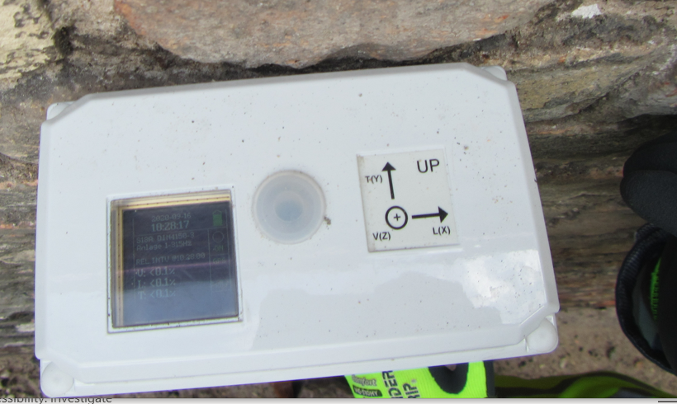
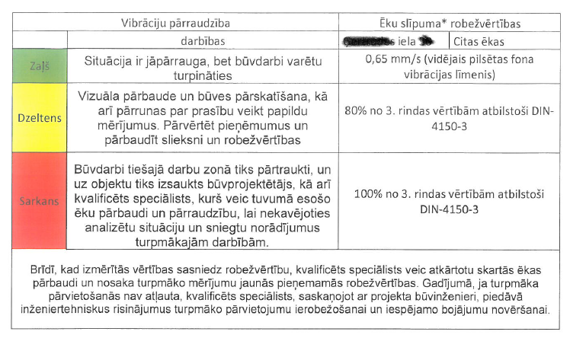
Esošo ēku uzraudzība un monitorings.
Robežvērtību noteikšana!

Slide 12
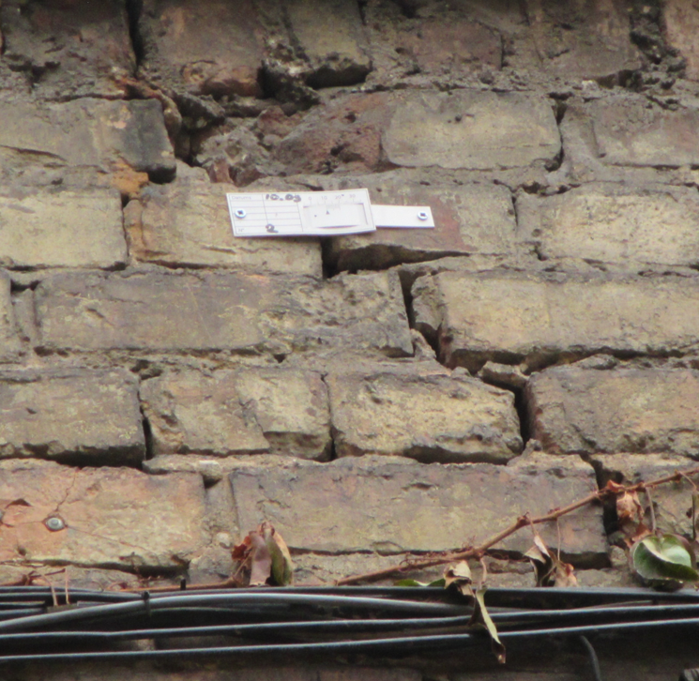
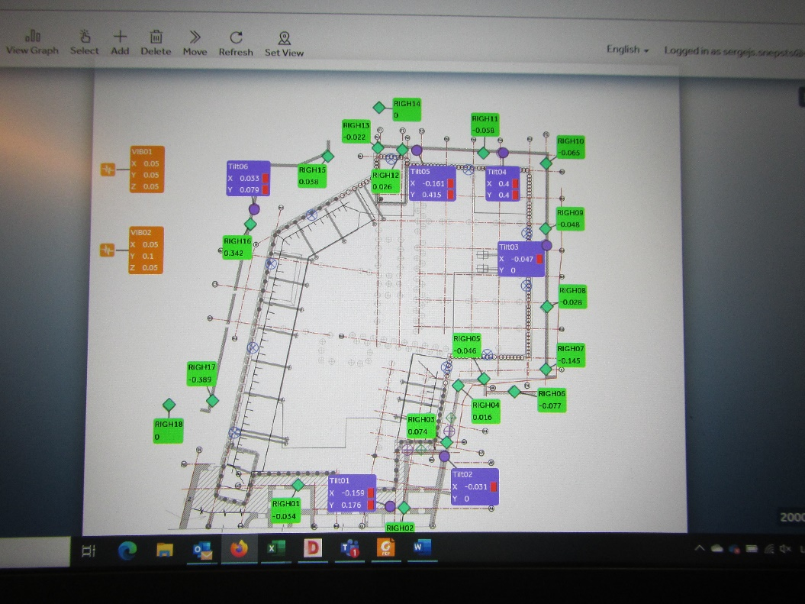
Esošo ēku uzraudzība un monitorings.
Datu uzglabāšana, pārskati.
Digitalizēta dati, kas automātiski «online» režīmā parādīti tīmekļa vietnē.
Dati , kas tiek nolasīti manuāli, noteiktā periodā.

Slide 13
Paldies par uzmanību!
Plāno – kontrolē – iedziļinies – rīkojies!
Vairāk informācijas
www.bvkb.gov.lv

